Slide 1
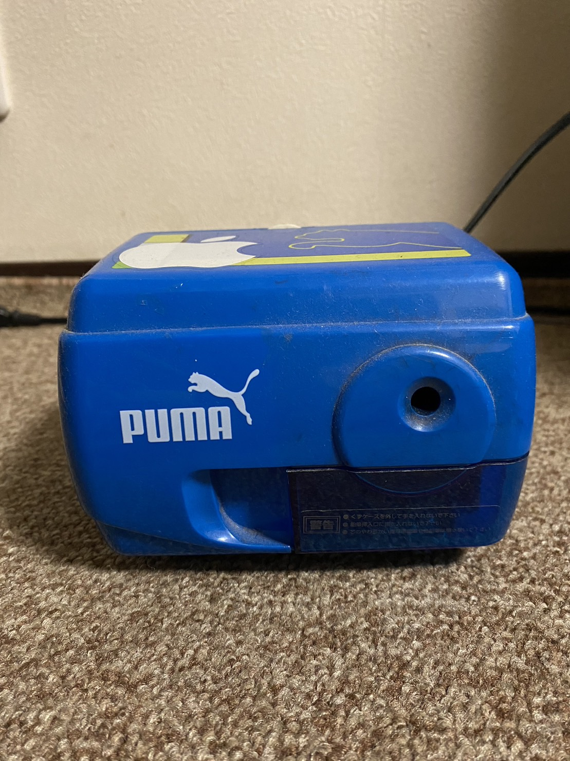
電動 鉛筆削り
園山佳典
問題点
  一度穴から鉛筆を抜かないと削れ具合がわからない
原因
  いくら削っても音が鳴り続ける
  鉛筆削り器の中が見えない
改善方法
  削れたら音が止まるようにする
  スケルトンにし鉛筆が削れる様子を可視化する

